Slide 1
Chirurgul toracic: însoțitorul de cursă lungă al pacientului cu cancer bronhopulmonar...Oare, cel mai potrivit?
conf.univ.dr.Alin-Dragoş Demetrian Clinica de Chirurgie Toracică Universitatea de Medicină şi Farmacie Craiova Spitalul Clinic Judeţean de Urgenţă Craiova

Slide 2
Chirurgia toracică
ramura chirurgicală care se ocupă cu diagnosticul și tratamentul operator al afecțiunilor peretelui toracic și pleurei, traheobronhopulmonare, ale mediastinului, pericardului, esofagului, diafragmului, precum și ale granițelor cervico-toracică și toraco-abdominală.

Slide 3
Chirurgia toracică
ramura chirurgicală care se ocupă cu diagnosticul și tratamentul operator al afecțiunilor peretelui toracic și pleurei, traheobronhopulmonare, ale mediastinului, pericardului, esofagului, diafragmului, precum și ale granițelor cervico-toracică și toraco-abdominală.
În realitate, peste 60% din cazurile internate într-o clinică de chirurgie toracică sunt tumori pulmonare...

Slide 4
Cazul ideal de chirurgie toracică

Slide 5
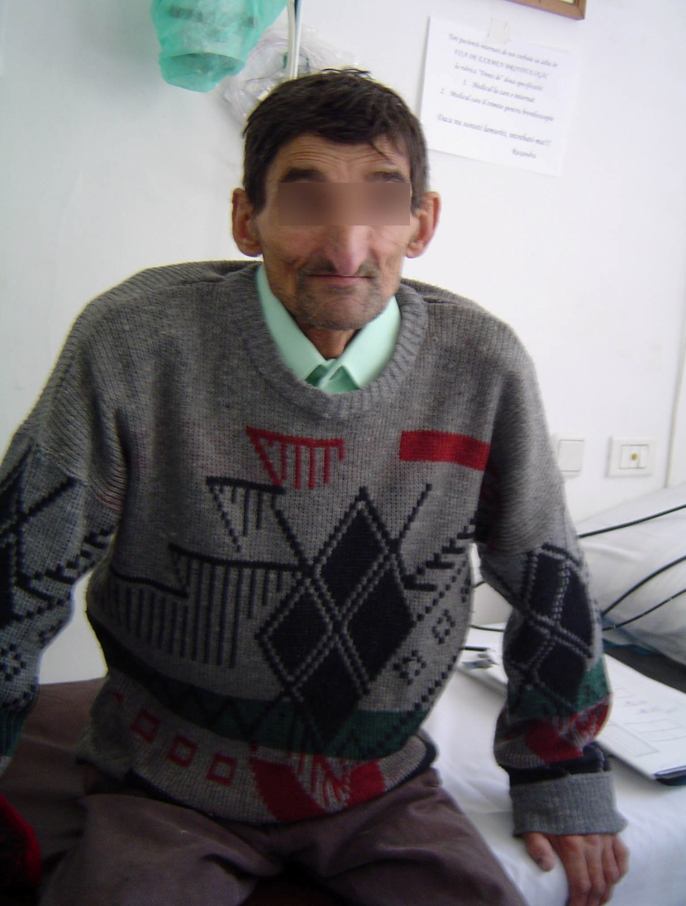
Cazul real de chirurgie toracică

Slide 6
Primul contact cu pacientul
„am aflat că am o pată pe plămân”
„am scuipat nişte sânge”
„Obosesc de îmi sar ochii”
„gâfâi ş i dacă merg până la baie”
„eu mă simt bine dar de la pneumo mi-au zis să trec şi pe la dumneavoastră”
„tuşesc de astă toamnă” (prezentare în iunie)
„am căzut şi mi-am rupt umărul şi cică ar fi de la plămâni”
„mă doare capul de vreo câteva luni şi mi-au găsit metastaze de la plămân”

Slide 7
Confirmarea diagnosticului
Ex. CT torace, abdomen, cerebral
Obţinerea diagnosticului histopatologic:
Bronhoscopie
PBTT cu sau fără ghidaj ct
Biopsii ganglioni periferici
Mediastinoscopie
toracoscopie

Slide 8
Comunicarea diagnosticului
Şi o să mor?
Dar cât de grav e?
Şi fără operaţie nu se poate ?
Dar îmi garantaţi că mă fac bine ?
E femeiesc sau bărbătesc ?
E dintr-ăla care face pui ?
Dar cu pastile nu trece ?
Aţi mai avut cazuri dintr-astea ?

Slide 9
Stabilirea rezecabilităţii şi operabilităţii
Şi mă puteţi face cu laserul ?
Dar cât de mare e tăietura ?
Eu am şi diabet şi iau şi trombostop...
Am avut infarct acum o lună
Am avut un accident vascular anul trecut

Slide 10
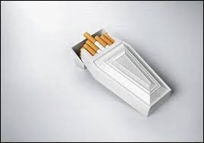
FUMATUL !!!

Slide 11
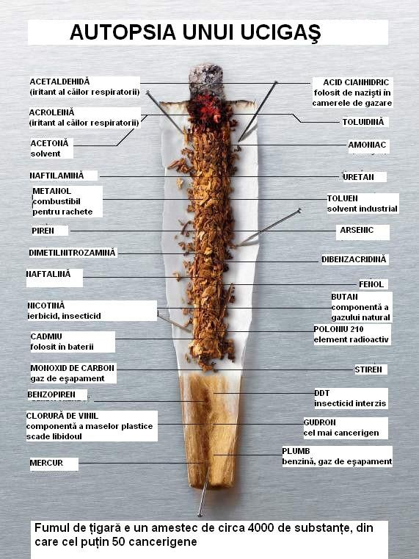

Slide 13
Circuitul pacientului cu cancer pulmonar
MEDIC DE FAMILIE
PNEUMOLOG
CHIRURG TORACIC
ONCOLOG

Slide 14
Să devenim o orchestră ...

Slide 15
... sau măcar o trupă de actori cu roluri precise ...

Slide 16
Cea mai bună prevenţie în CBP ...
Să nu începi să fumezi niciodată sau să abandonezi fumatul cât mai repede posibil !

Slide 17
Întrebările preoperatorii
Dar cam cât durează?
Şi o să mă doară ? Sau mă adormiţi de tot ?
Dar trebuie să stau mult în ATI după operaţie ?
Şi câte drenuri îmi puneţi ?
Dar după operaţie o să mai pot ... cu muierea ?
Şi îmi tăiaţi din plămân ? Dar coastele ?
Şi chiar nu mai pot să fumez deloc ?
Un pahar de Paşti şi de Crăciun ?
Dar daţi bioXia la Bucureşti ? Şi dacă plătesc nu vine mai repede ?
Şi cât mă costă ?

Slide 18
...şi cele postoperatorii...
Aţi scos tot?
A fost femeiesc sau bărbătesc ?
E normal să mă doară puţin ?
Pot să mă întorc în pat ?
Când vine bioXia de la Bucureşti ?
De ce nu poate să vină cineva de-acasă să stea cu mine ?
Mă mai fac eu Om domn doctor ?
Şi din nou: dar cât mă costă ?

Slide 19
Pacientul pleacă acasă...
răţeta ? De ce nu îmi daţi un antibiotic că am o vecină asistentă, îmi face şi injecţii ?
Din nou: când vine bioXia ?
Când vin să-mi trageţi aţele ?

Slide 20
A venit biopsia...
Şi acum eu ce mai fac ?
Ce e aia IHC ? Şi mă tăiaţi din nou ?
Şi de ce mai merg la oncolog ?

Slide 21
Apar mici sau mari complicaţii
Supuraţia plăgii
Sindrom febril
Colecţii pleurale sau pericardice
Fistula de bont bronşic
Atelectazii
Recidive locale sau metastaze
Insuficienţa venoasă periferică necesită implantarea de cameră implantabilă pentru chimioterapie
Cicatrice cheloide dureroase

Slide 22
Controalele postoperatorii
Cele programate (2 luni, 6 luni, 1 an, apoi anual)
La solicitarea oncologului
Cele solicitate de pacient din teamă

Slide 23
Revederile întâmplătoare ...
Cele mai plăcute şi satisfăcătoare...

Slide 24
Şi plata cea mai importantă
Vă MULŢUMESC domnule doctor!
Am apucat şi eu să îmi văd nepoţii mari.
Nu credeam eu că mai trăiesc...

Slide 25
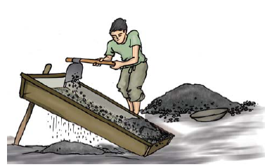
screening grosier ...

Slide 26
Screening grosier (alternativa românească) ...
55 - 74 ani
Patologie respiratorie recurentă (tuse persistentă, microhemoptizii, fatigabilitate)
Istoric de fumător cel puțin 30 PA
Fie fumează fie a abandonat în ultimii 15 ani
Are bunăvoinţa să se prezinte la medicul de familie pentru o minimă simptomatologie respiratorie

Slide 27
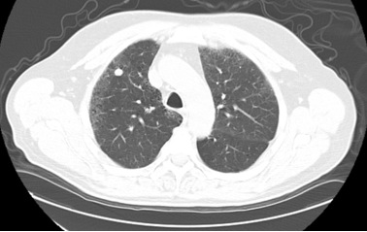
Tumoră pulmonară japoneză ...

Slide 28
... versus tumoră pulmonară românească

Slide 29
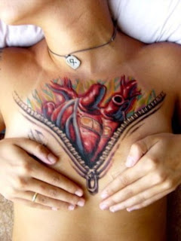
Vă mulțumesc !

